Slide 1
计算机网络-2024年秋
网络层（4）软件定义网络SDN
授课教师：黄群
huangqun@pku.edu.cn

Slide 2
目录
SDN思想
SDN数据平面
SDN控制平面

Slide 3

回顾：传统Internet网络层
每个路由器运行一个路由算法模块，互相协作完成全网“主机-主机”路径计算
Routing
Algorithm
控制平面
数据平面
报文头部信息
0111
1
3
2

Slide 4
回顾：软件定义网络
一个远程控制器与各个路由器交互
  每个路由器上维护一个轻量级控制代理（control agent，CA)负责交互，但不需要复杂计算能力
  控制器本身是一个逻辑上的中心系统，实际上可能是由多个物理服务器组成的集群
Remote Controller
控制平面
数据平面
CA
CA
CA
CA
CA
报文头部信息
0111
1
3
2

Slide 5
传统网络数据平面的缺陷
传统的网络设备：数据平面硬件、操作系统和网络应用三部分紧耦合，形成封闭的系统；互相之间不兼容，难以配置和管理
传统网络不可编程，很难实现高效、按需的数据传输
网络应用
（3）专有处理器、操作系统、应用
操作系统
（2）专有接口
路由处理器
控制平面
数据平面
高速交换结构
(switching
fabric)
输入端口
输出端口
（1）固定硬件功能

Slide 6
传统网络控制平面的缺陷：路由计算
路由器以接力棒的形式不断向邻居结点传播消息：效率低
  距离向量（DV）算法：收敛时间长，甚至可能遇到无穷计数问题
  链路状态（LS）算法：链路信息传播时间长
现代网络设备数量不断增加
  划分自治系统（AS）与区域无法从根本上解决问题

Slide 7

传统网络控制平面的缺陷：流量工程
流量工程：根据对传输流量的预测，规划流量的传输路径
  目的：提高带宽利用率、避免拥塞
通常需要线性规划、网络流算法
  基于最短路的路由：对单个路由器局部最优，但未必全局最优
5
3
v
w
5
2
u
2
1
z
3
1
2
x
y
1
容易拥塞：出现在多个最短路中

Slide 8
传统网络控制平面的缺陷：流量工程
5
3
v
w
5
2
u
2
1
z
3
1
2
x
y
1
问题1: 如何让 u-to-z 的流量经过路径 uvwz, x-to-z 的经过路径 xwyz?
方案a：采用基于最短路的传统路由，调整路径代价（如：将ux, vx设置为无穷大）
并不总是可行
方案b：采用新的流量工程方法计算路径
需要更多输入数据（如“源-目标”主机的流量信息）
传统分布式路由器架构：实现困难、代价巨大

Slide 9
传统网络控制平面的缺陷：流量工程
5
3
v
w
5
2
u
2
1
z
3
1
2
x
y
1
问题2: 如何让 u-to-z 的流量划分到 uvwz 与 uxyz 两条路径进行传输
传统基于最短路的路由算法无法计算得到该结果

Slide 10

传统网络控制平面的缺陷：流量工程
5
v
3
w
2
v
w
5
u
2
1
z
3
z
1
2
x
y
x
1
y
问题3: 如何让路由器w区别对待红色与绿色两组流量
基于目的地址转发的传统路由方式无法区分

Slide 11
软件定义网络
传统Internet的网络层：通过多个独立路由器分布式实现，同时运行数据平面与控制平面
  转发：IP协议
  路由：通用协议（OSPF，BGP）或设备厂商专有协议
  管理接口：设备厂商专有接口
除了路由器，网络层还包含大量其他设备
  防火墙
  NAT设备
  负载均衡设备
  。。。
~2005年：重新思考网络层的体系架构

Slide 12
SDN技术要点
…
4. 应用程序可编程开发
routing
access control
load
balance
3. 中心化控制平面
Remote Controller
控制平面
数据平面
CA
2. 控制平面与数据平面分离
CA
CA
CA
CA
1: “基于流表(flow table)”的通用转发
(如OpenFlow接口)

Slide 13
SDN的优势
（数据平面）数据平面与控制平面分离：数据平面提供开放接口
  允许对网络设备进行“编程”
（控制平面）中心化控制器：全局网络视角，更好的网络管理
  加快链路状态传播 and/or 路由收敛速度
  支持流量工程：全局更优的路径选择
  避免路由器故障导致的网络配置错误
  让网络编程更加容易

Slide 14


类似于PC的演化
App
App
App
App
App
App
App
App
App
App
App
Specialized
Applications
Open Interface
Specialized
Operating
System
Windows
(OS)
Linux
Mac
OS
or
or
Specialized
Hardware
Open Interface
Microprocessor
集成计算设备：
封闭, 专有
创新难度大
通用计算设备：
开放接口
快速创新

Slide 15
SDN数据平面
SDN交换机
简单、高性能的交换机架构
  流表架构：“流量匹配-动作”
  实现通用的数据平面处理功能
交换机流表提供API (e.g., OpenFlow)
  允许程序定义部分流表功能
流表由控制器计算并安装
交换机流表与控制器通过开放协议交互(e.g., OpenFlow)
网络中的SDN交换机可以来自不同产商
network-control applications
…
routing
access
control
load
balance
control
plane
northbound API
SDN Controller
(network operating system)
southbound API
data
plane
SDN-controlled switches

Slide 16
SDN控制器
SDN控制器（网络操作系统）
维护全网状态信息
与数据平面SDN交换机交互
  通过“南向接口（southbound API)”，如OpenFlow
为上层网络应用提供接口
  称为“北向接口（northbound API)”
以分布式系统的形式实现
  高性能、可扩展、故障容错
可以与SDN交换机来自于不同产商
network-control applications
…
routing
access
control
load
balance
control
plane
northbound API
SDN Controller
(network operating system)
southbound API
data
plane
SDN-controlled switches

Slide 17
SDN中的网络应用
SDN应用程序
基于北向接口，实现各类网络功能
可以由第三方开发者提供
  不仅仅是网络设备产商
network-control applications
…
routing
access
control
load
balance
control
plane
northbound API
SDN Controller
(network operating system)
southbound API
data
plane
SDN-controlled switches

Slide 18
SDN历史
早期：各种网络可编程的尝试
2006-2007：斯坦福大学
  Ethane项目：设计中心控制器，方便对各类网络设备进行安全控制
  斯坦福校园网流量管理
2008：OpenFlow诞生
2014年：P4诞生

Slide 19
SDN现状
SDN: 不是一种具体的技术，更像一种思想或理念
具体技术
  数据平面：OpenFlow、P4、OpenVSwtich
  控制平面：OpenDayLight、OpenStack、网络功能虚拟化
发展
  狭义SDN：Openflow
  广义SDN：所有控制与转发分离、可以对数据平面进行编程的网络技术
挑战
  高校、标准组织ONF的市场影响力和工程背景都太弱
  牵涉到太多利益关系传统厂商不买账

Slide 20
目录
SDN思想
SDN数据平面
SDN控制平面

Slide 21
数据平面：流表与通用转发
每个路由器维护一张流表（flow table） ，流表由控制器计算后写入每个路由器
控制器
控制平面
数据平面
流表的形式可以是任意的
local flow table
每个流表项通常包含3个部分
头部：用于匹配报文
计数器：表项统计信息
动作：匹配成功后执行的操作
headers counters actions
  Flow：由报文头部若干字段定义
  字段值相同的报文组成一条flow
1
0100 1101
3
2

Slide 22
OpenFlow
目前最流行的流表结构是OpenFlow所定义的流表
  最早的SDN技术
OpenFlow的流表项由4部分组成
  模式：报文头中的匹配值
  动作：对于成功匹配的报文所进行的操作，包括转发、修改、丢弃、送往控制器
  优先级：当一个报文有多个匹配成功项时，定义优先顺序
  计数器：报文数、字节数
* : wildcard
src=1.2.*.*, dest=3.4.5.* → drop
src = *.*.*.*, dest=3.4.*.* → forward(2)
3. src=10.1.2.3, dest=*.*.*.* → send to controller

Slide 23
OpenFlow流表项
Rule
Action
Stats
Priority
Packet + byte counters
Forward packet to port(s)
Encapsulate and forward to controller
Drop packet
Send to processing pipeline
Modify Fields
Switch
Port
VLAN
ID
MAC
src
MAC
dst
Eth
type
IP
Src
IP
Dst
IP
Prot
TCP
sport
TCP
dport
链路层
网络层
传输层

Slide 24
OpenFlow抽象能力
OpenFlow的“匹配-动作”：可以统一实现各类网络设备
网络层路由器
  匹配: 最长目的IP地址前缀
  动作: 转发到输出端口
链路层交换机
  匹配: 目的MAC地址
  动作: 转发到输出端口或者复制到所有端口
防火墙
  匹配: 特点IP地址或端口取值
  动作: 允许通过或丢弃
NAT
  匹配: IP地址与端口
  动作: 修改IP地址与端口，并转发
这种“基于开放网络设备，实现各类网络功能”的技术，又称为网络功能虚拟化

Slide 25
OpenFlow转发表配置例子
基于目的IP的转发（与传统路由器同样功能）:
Switch
Port
MAC
src
MAC
dst
Eth
type
VLAN
ID
VLAN
Pri
IP
Src
IP
Dst
IP
Prot
IP
ToS
TCP
s-port
TCP
d-port
Action
*
*
*
*
*
*
*
51.6.0.8
*
*
*
*
port6
目的IP地址为 51.6.0.8 的数据报文，转发至输出端口6
防火墙:
Switch
Port
MAC
src
MAC
dst
Eth
type
VLAN
ID
VLAN
Pri
IP
Src
IP
Dst
IP
Prot
IP
ToS
TCP
s-port
TCP
d-port
Action
*
*
*
*
*
*
*
*
*
*
*
22
drop
阻止所有发往端口号22的TCP报文（禁用ssh)
链路层Mac地址转发（与传统2层交换机同样功能）:
Switch
Port
MAC
src
MAC
dst
Eth
type
VLAN
ID
VLAN
Pri
IP
Src
IP
Dst
IP
Prot
IP
ToS
TCP
s-port
TCP
d-port
Action
*
*
22:A7:23:
11:E1:02
*
*
*
*
*
*
*
*
*
port3
目的MAC地址为 22:A7:23:11:E1:02 的数据报文，转发至输出端口3
25

Slide 26


Openflow例子
match
action
Host h6
10.3.0.6
IP Src = 10.3.*.*
IP Dst = 10.2.*.*
forward(3)
1
s3
controller
数据报从 h5 和 h6 发出，发往h3 和 h4
同时指定路径：S3->S1->S2
这种配置是OSPF做不了的
2
3
4
Host h5
10.3.0.5
1
s1
s2
Host h1
10.1.0.1
1
2
Host h4
10.2.0.4
4
2
4
3
3
match
action
match
action
Host h2
10.1.0.2
Host h3
10.2.0.3
ingress port = 2
IP Dst = 10.2.0.3
ingress port = 2
IP Dst = 10.2.0.4
ingress port = 1
IP Src = 10.3.*.*
IP Dst = 10.2.*.*
forward(3)
forward(4)
forward(4)

Slide 27
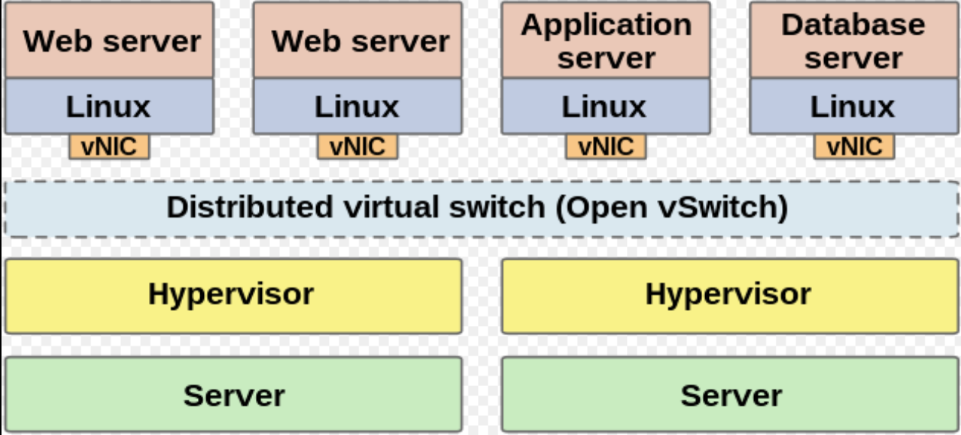
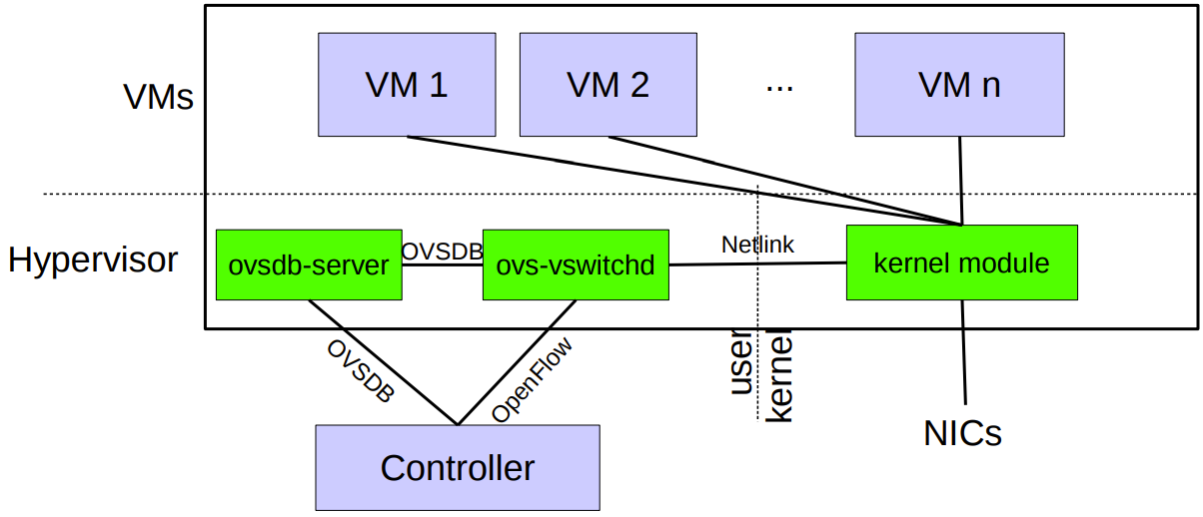
OpenFlow交换机实例：OpenVSwtich
除了硬件交换机，还有支持OpenFlow的软件交换机
软件交换机：更容易更新迭代，通常应用在云计算/虚拟化场景
Open vSwitch内部架构
转发功能：内核态
与控制器交互：用户态
Open vSwitch在云计算中的部署

Slide 28
Beyond OpenFlow: P4网络编程
OpenFlow局限性
  匹配字段、动作固定
  不支持“有状态处理”
例子：当某个IP地址在一段时间内发送过多流量，进行限流限速
P4（Programming Protocol-Independent Packet Processors）：更一般性的网络编程
Programmer defines the tables and the exact processing algorithm
Programmer declares how the output packet will look on the wire
Programmable
Deparser
Programmer declares the headers that should be recognized and their order in the packet
Programmable Match-Action Pipeline
支持常见运算，内存访问
Programmable
Parser：自定义字段

Slide 29
目录
SDN思想
SDN数据平面
SDN控制平面

Slide 30
SDN控制器架构
routing
access
control
load
balance
接口模块：提供网络抽象
…
network graph
RESTful
API
intent
…
SDN
控制器
statistics
flow tables
分布式数据库：管理全网分布式状态
…
Link-state info
host info
switch info
…
OpenFlow
SNMP
通信模块：与交换机交互

Slide 31
OpenFlow协议
OpenFlow Controller
用于控制器与支持OpenFlow的交换机交互
使用TCP传输消息
  可选项：加密消息
OpenFlow定义了2类消息
  控制器 -> 交换机
  交换机 -> 控制器

Slide 32
OpenFlow协议：控制器->交换机
OpenFlow Controller
读状态: 控制器查询交换机状态或数据，交换机需回复
配置: 控制器设置交换机相关参数
修改状态: 添加、删除、修改交换机流表项
Packet-out: 控制器通过交换机某个接口，发送数据报，即流量注入

Slide 33
OpenFlow协议：交换机->控制器
OpenFlow Controller
流删除：通知流表项已经删除
  流表项删除由控制器触发，或者超过存货周期
端口状态: 上报交换机某个状态或统计信息
Packet-in: 将报文发送给控制器（通常用于匹配失败的报文）

Slide 34
SDN数据平面/控制平面整体例子
Dijkstra’s link-state
Routing
1
交换机 S1 发生链路故障, 使用“端口状态”消息通知控制器
4
5
…
network graph
RESTful
API
intent
2
SDN控制器收到该消息, 更新数据库里的链路状态消息
3
…
statistics
flow tables
…
3
某个Dijkstra’s 路由算法应用通过北向接口注册了对链路状态的监听。
此时，回调该路由算法。
Link-state info
host info
switch info
2
…
OpenFlow
SNMP
6
4
Dijkstra’s 路由算法访问相关链路状态数据、网络拓扑数据，重新计算新路径
1
s2
s1
s4
s3

Slide 35
SDN数据平面/控制平面整体例子
Dijkstra’s link-state
Routing
4
5
…
network graph
RESTful
API
intent
5
Dijkstra’s 路由算法将新得到的路径，与流表数据库交互，生成新的流表项
3
…
statistics
flow tables
…
Link-state info
host info
switch info
2
…
6
控制器使用OpenFlow“修改状态”消息，将新的流表项安装至相关路由器
OpenFlow
SNMP
6
1
s2
s1
s4
s3

Slide 36
控制器实例：OpenDaylight (ODL)控制器
…
Traffic
Engineering
REST API
Network service apps
Basic Network Service Functions
topology
manager
switch
manager
stats
manager
应用程序可以集成在控制器内部，也可以在外部
Service Abstraction Layer:
提供了内部应用、外部应用、内部基本组件之间互联
Access
Control
forwarding
manager
host
manager
Service Abstraction Layer (SAL)
…
OpenFlow 1.0
SNMP
OVSDB

Slide 37
控制器实例：ONOS控制器
…
Network
control apps
应用程序独立在控制器外部
Intent（意图） framework: 提供更高层次网络应用描述
  传统API：怎么实现某功能
  意图API：需要实现某功能，由框架自动完成实现
分布式核心:
  可靠性
  功能
  故障恢复
northbound abstractions,
protocols
REST API
Intent
hosts
paths
flow rules
topology
ONOS
distributed core
devices
links
statistics
device
link
host
flow
packet
southbound abstractions,
protocols
OpenFlow
Netconf
OVSDB

Slide 38
SDN控制器挑战
更强大的控制器
  性能、可靠性、安全性
性能要求
  超低时延、超强可靠性。。。
跨自治系统、ISP管理控制

Slide 39
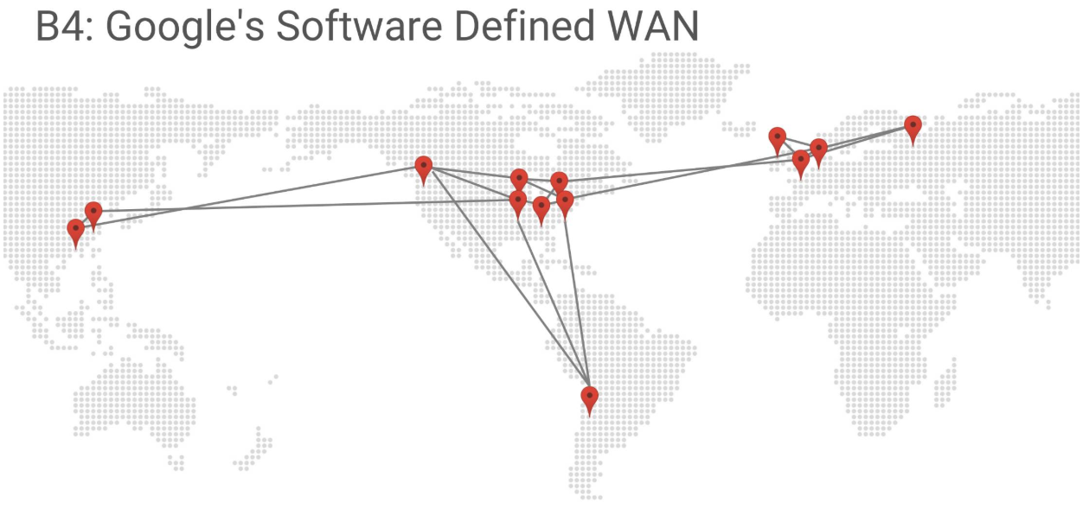
一个实际的SDN：Google B4
ACM SIGCOMM 2013
用于全球数据中心流量工程
Notes:
在实际中，google的B4就是一个SDN的应用例子

Slide 40
小结
SDN基本思想
  数据平面与控制平面分离
  中心化控制平面
数据平面
  OpenFlow、P4
控制平面
  架构、协议
教材：4.4、5.5
延申阅读
  The road to SDN: an intellectual history of programmable networks, ACM SIGCOMM CCR 2014
  P4: programming protocol-independent packet processors, ACM SIGCOMM CCR 2014

